Slide 1
Открытый урок по грамоте в 1 классе
Буквы Хх
Подготовила и провела: Тимохина Мария Владимировна

Slide 3
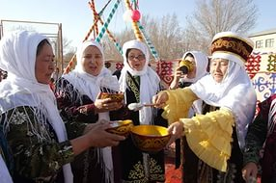

Slide 4
Девиз урока: Учись доброму - плохое на ум не придет!

Slide 5
Ещё не решил, но буду стараться.

Slide 6
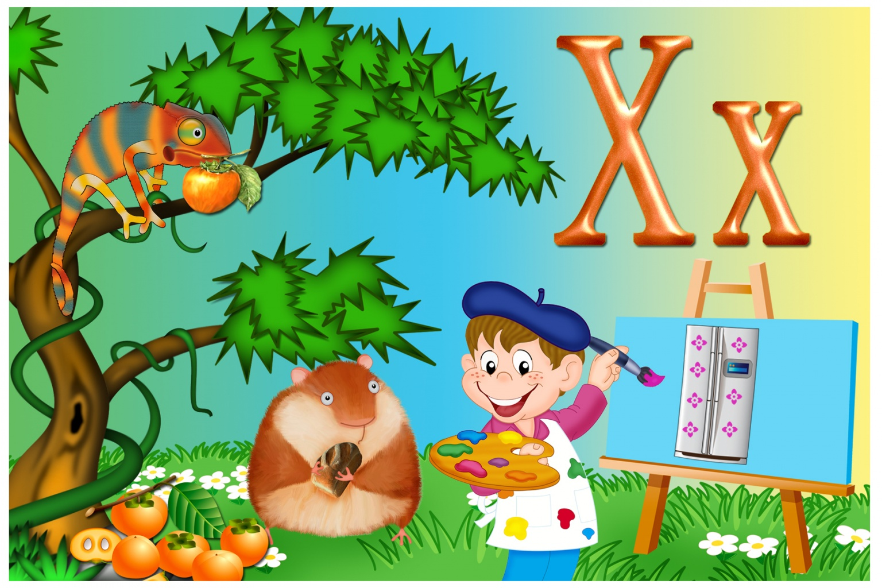
Звуки х , х* и буква, которая их обозначает.

Slide 7
СЕГОДНЯ НА УРОКЕ:
ПОЗНАКОМИМСЯ С …
НАУЧИМСЯ слышать и
ОТЛИЧАТЬ …
НАУЧИМСЯ ЧИТАТЬ …

Slide 8
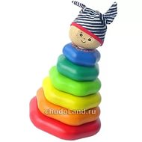
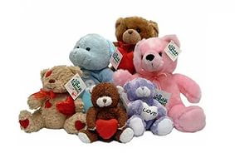
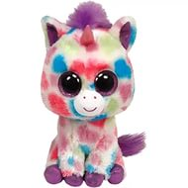
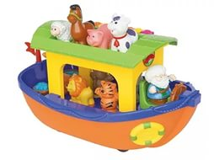
Игра «Доскажи словечко!»

Slide 9
Игра «Третий лишний» А И Н М Ж Н РА ЧА МА

Slide 10
Буква ха –
звук [х] –
согласный,
х
глухой,
непарный,
может быть твёрдым [х],
может быть мягким [х,]

Slide 11
Раз – листочки поднимаем,
Два – листочки загибаем,
Три – еще разок свернем,
На четыре – развернем.
Буква спряталась внутри,
Кто догадлив – назови!

Slide 12
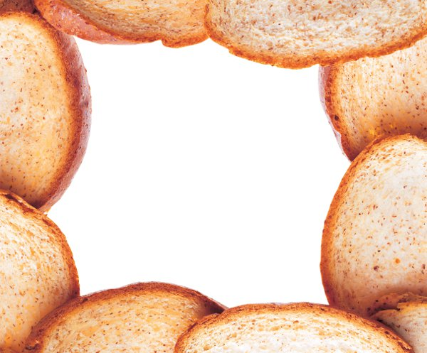
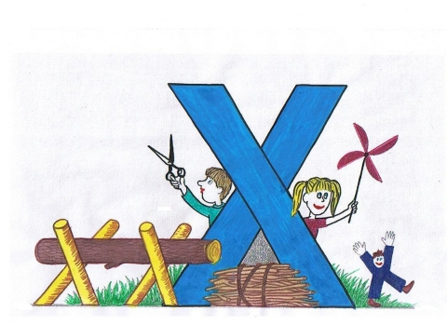
На что похожа буква Х?
«Х» на ножницы похожа,
Но в работе, а не лежа.
Хочешь – режешь,
Хочешь – шьешь,
Хочешь сам себя стрижешь.
Ха – забавная игрушка,
Деревянная вертушка –
Ветру вольному подружка
»

Slide 14
Х
а

Slide 15
Х
У

Slide 16
Х
О

Slide 17
Х
Е

Slide 18
Х
И

Slide 19
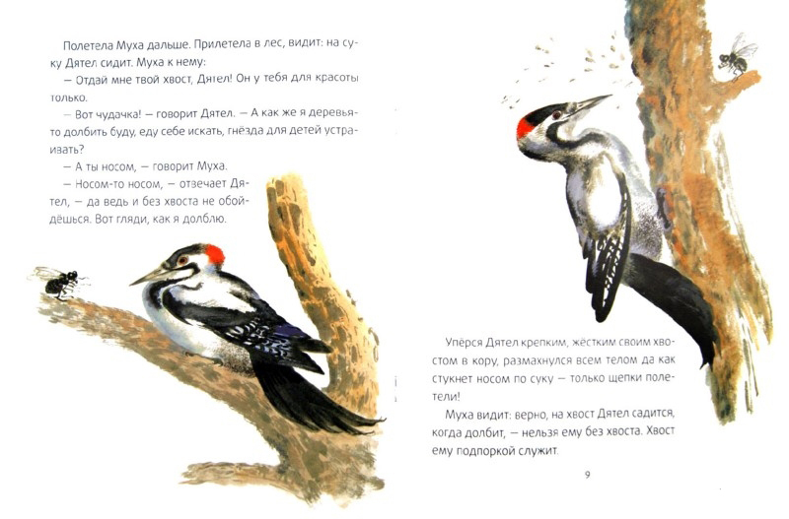
ХВОСТЫ

Slide 20
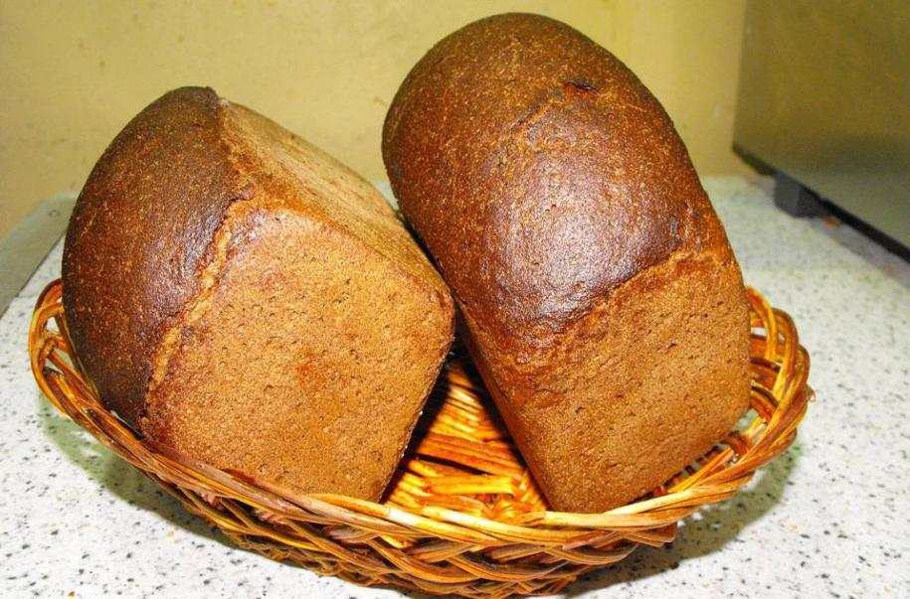
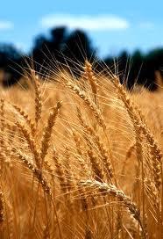
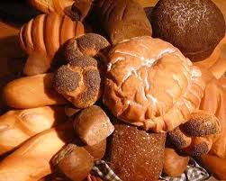
ХЛЕБ

Slide 21
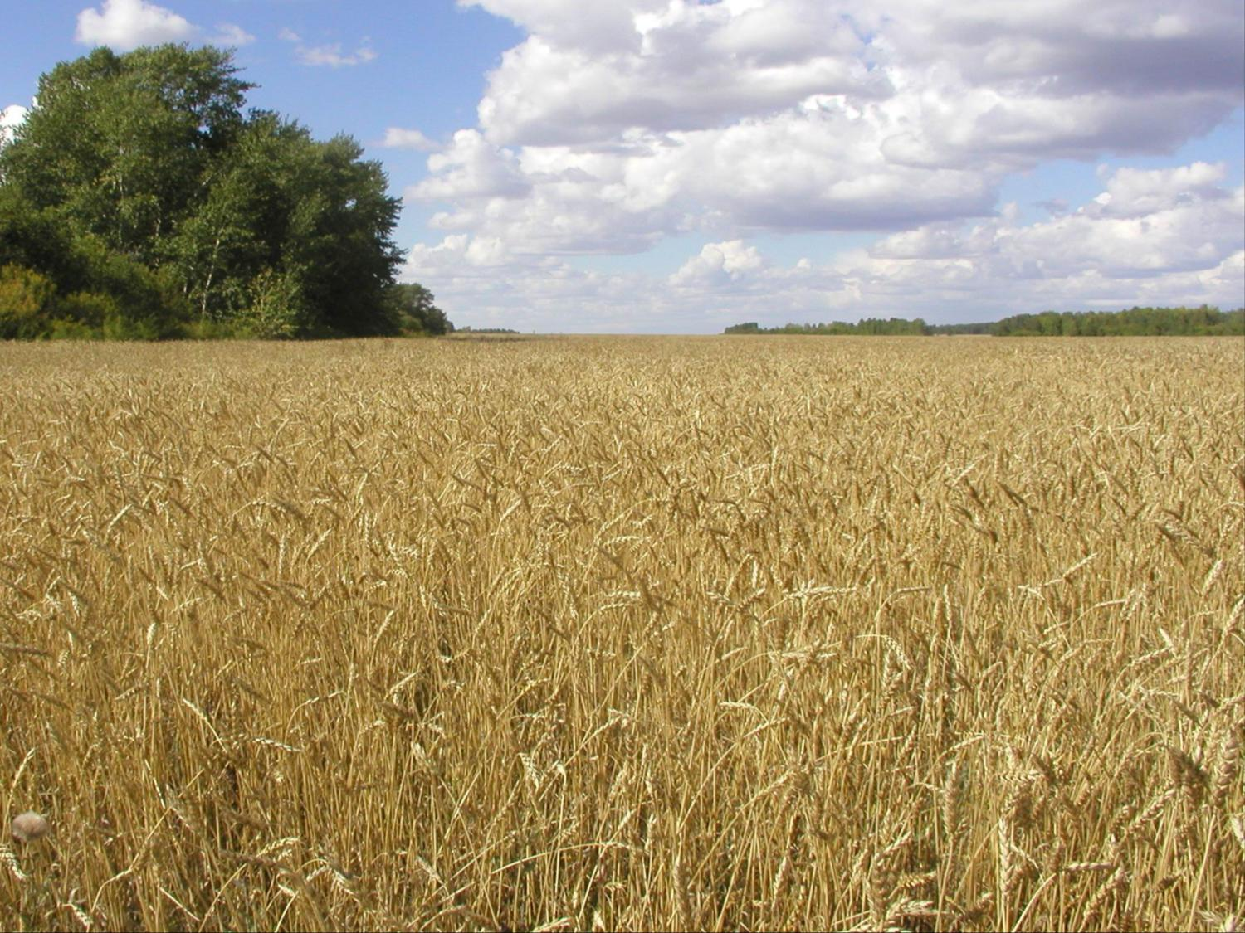

Slide 22
ХЛЕБУШЕК
ХЛЕБОРОБ
ХЛЕБНИЦА
ХЛЕБОРЕЗКА

Slide 23
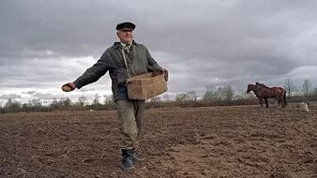
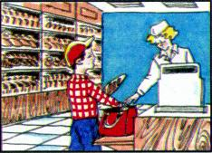
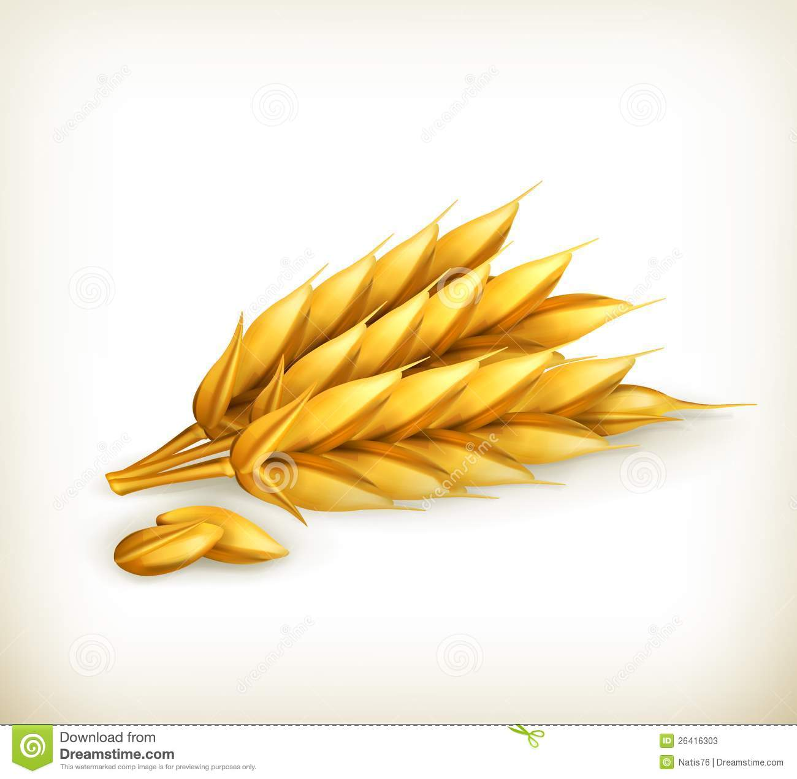
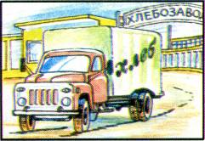
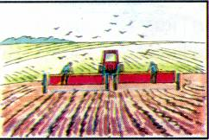
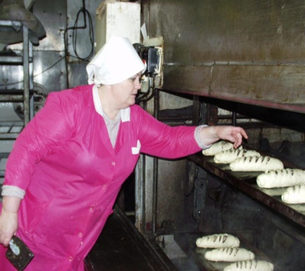
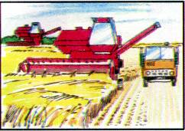
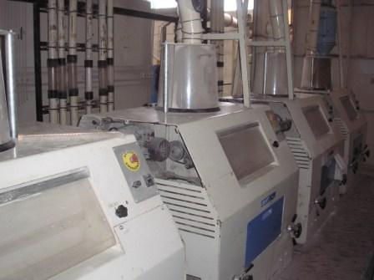
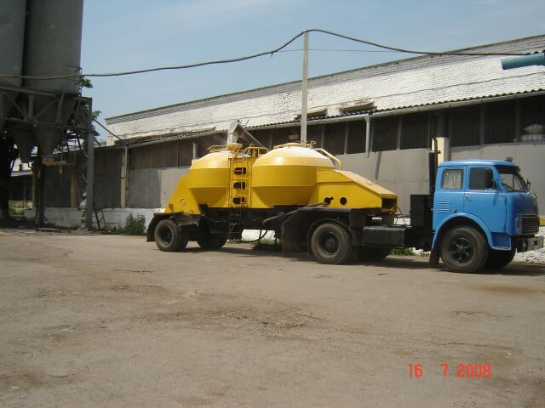
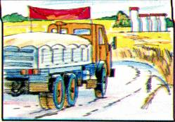
Труд кормит

Slide 25
СЕГОДНЯ НА УРОКЕ:
Я знаю… букву Х и её звуки х,х*
Я умею… слышать и отличать новые звуки от других.
Я умею…читать слоги, слова и предложения с буквой «Х».

Slide 26
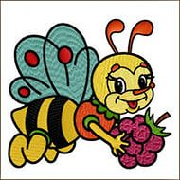
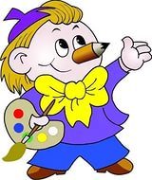
Домашнее задание
Стр. 60 читать
текст «Тихая
сказка»

